Slide 1

Основы JS
Лекция 44
Event
Делегирование событий

Slide 2
Всплытие и перехват событий позволяет реализовать один из самых важных приёмов разработки – делегирование.
Идея в том, что если у нас есть много элементов, события на которых нужно обрабатывать похожим образом, то вместо того, чтобы назначать обработчик каждому, мы ставим один обработчик на их общего предка.
Из него можно получить целевой элемент event.target, понять на каком именно потомке произошло событие и обработать его.

Slide 3
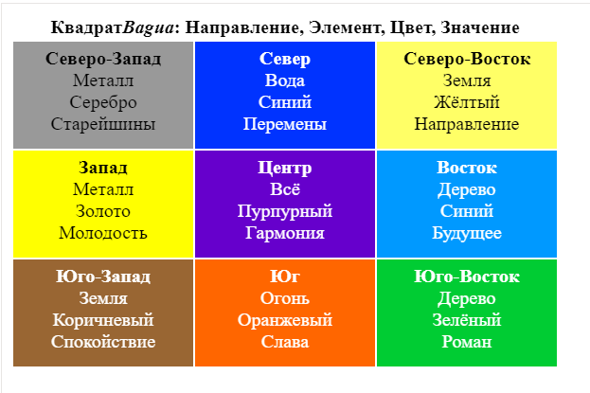
Рассмотрим пример – диаграмму Ба-Гуа. Это таблица, отражающая древнюю китайскую философию.

Slide 4
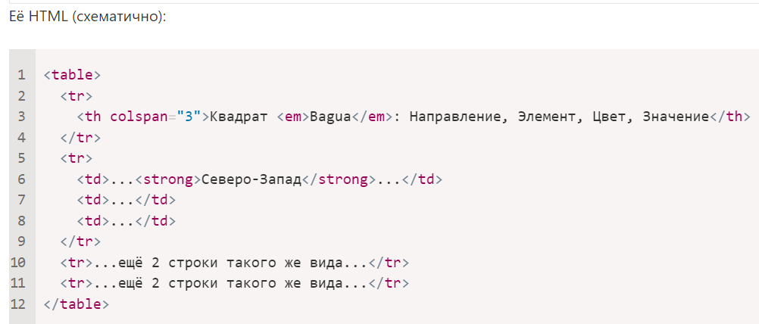
В этой таблице всего 9 ячеек, но могло бы быть и 99, и даже 9999, не важно.
Наша задача – реализовать подсветку ячейки <td> при клике.

Slide 5
Вместо того, чтобы назначать обработчик onclick для каждой ячейки <td> (их может быть очень много) – мы повесим «единый» обработчик на элемент <table>.
Он будет использовать event.target, чтобы получить элемент, на котором произошло событие, и подсветить его.

Slide 6
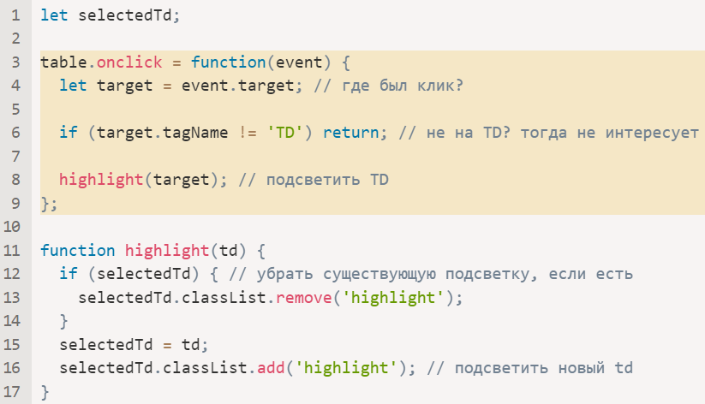
Такому коду нет разницы, сколько ячеек в таблице. Мы можем добавлять, удалять <td> из таблицы динамически в любое время, и подсветка будет стабильно работать.

Slide 7
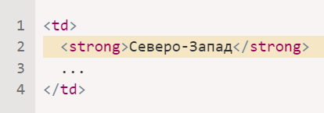
Однако, у текущей версии кода есть недостаток.
Клик может быть не на теге <td>, а внутри него.
В нашем случае, если взглянуть на HTML-код таблицы внимательно, видно, что ячейка <td> содержит вложенные теги, например <strong>:

Slide 8
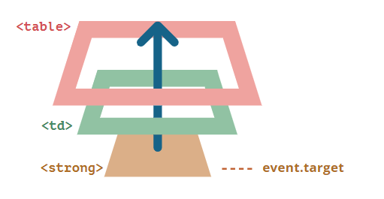
Естественно, если клик произойдёт на элементе <strong>, то он станет значением event.target.
Внутри обработчика table.onclick мы должны по event.target разобраться, был клик внутри <td> или нет.

Slide 9
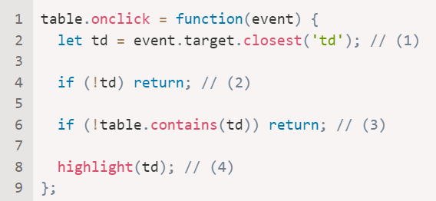
1. Метод elem.closest(selector) возвращает ближайшего предка, соответствующего селектору. В данном случае нам нужен <td>, находящийся выше по дереву от исходного элемента.
2. Если event.target не содержится внутри элемента <td>, то вызов вернёт null, и ничего не произойдёт.
3. Если таблицы вложенные, event.target может содержать элемент <td>, находящийся вне текущей таблицы. В таких случаях мы должны проверить, действительно ли это <td> нашей таблицы.
4. И если это так, то подсвечиваем его.

Slide 10
В итоге мы получили короткий код подсветки, быстрый и эффективный, которому совершенно не важно, сколько всего в таблице <td>.

Slide 11
Применение делегирования: действия в разметке
Есть и другие применения делегирования.
Например, нам нужно сделать меню с разными кнопками: «Сохранить (save)», «Загрузить (load)», «Поиск (search)» и т.д. И есть объект с соответствующими методами save, load, search… Как их состыковать?

Slide 12
Первое, что может прийти в голову – это найти каждую кнопку и назначить ей свой обработчик среди методов объекта. Но существует более элегантное решение. Мы можем добавить один обработчик для всего меню и атрибуты data-action для каждой кнопки в соответствии с методами, которые они вызывают:

Slide 13
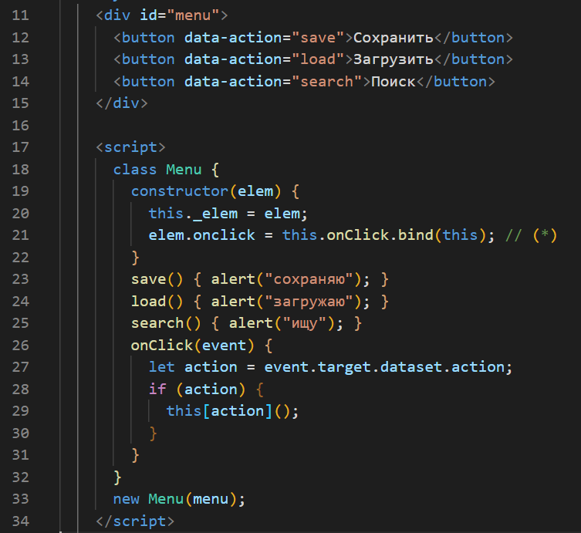

Slide 14
Обратите внимание, что метод this.onClick в строке, отмеченной звёздочкой (*), привязывается к контексту текущего объекта this. Это важно, т.к. иначе this внутри него будет ссылаться на DOM-элемент (elem), а не на объект Menu, и this[action] будет не тем, что нам нужно.

Slide 15
Так что же даёт нам здесь делегирование?
1. Не нужно писать код, чтобы присвоить обработчик каждой кнопке. Достаточно просто создать один метод и поместить его в разметку.
2. Структура HTML становится по-настоящему гибкой. Мы можем добавлять/удалять кнопки в любое время.

Slide 16
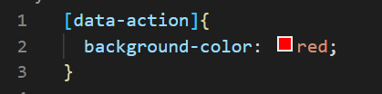
Мы также можем использовать классы .action-save, .action-load, но подход с использованием атрибутов data-action является более семантичным. Их можно использовать и для стилизации в правилах CSS.

Slide 17
Приём проектирования «поведение»
Делегирование событий можно использовать для добавления элементам «поведения» (behavior), декларативно задавая хитрые обработчики установкой специальных HTML-атрибутов и классов.

Slide 18
Приём проектирования «поведение» состоит из двух частей:
1. Элементу ставится пользовательский атрибут, описывающий его поведение.
2. При помощи делегирования ставится обработчик на документ, который ловит все клики (или другие события) и, если элемент имеет нужный атрибут, производит соответствующее действие.

Slide 19
Поведение: «Счётчик»
Например, здесь HTML-атрибут data-counter добавляет кнопкам поведение: «увеличить значение при клике»:

Slide 20
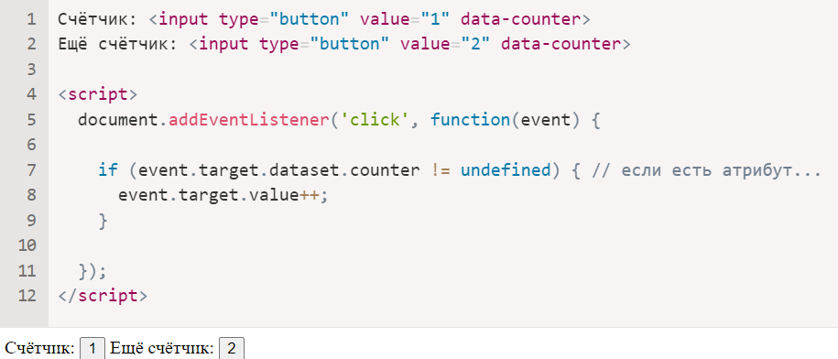
Если нажать на кнопку – значение увеличится. Конечно, нам важны не счётчики, а общий подход, который здесь продемонстрирован.

Slide 21
Элементов с атрибутом data-counter может быть сколько угодно. Новые могут добавляться в HTML-код в любой момент. При помощи делегирования мы фактически добавили новый «псевдостандартный» атрибут в HTML, который добавляет элементу новую возможность («поведение»).

Slide 22
Всегда используйте метод addEventListener для обработчиков на уровне документа
Когда мы устанавливаем обработчик событий на объект document, мы всегда должны использовать метод addEventListener, а не document.on<событие>, т.к. в случае последнего могут возникать конфликты: новые обработчики будут перезаписывать уже существующие.
Для реального проекта совершенно нормально иметь много обработчиков на элементе document, установленных из разных частей кода.

Slide 23
Поведение: «Переключатель» (Toggler)
Ещё один пример поведения. Сделаем так, что при клике на элемент с атрибутом data-toggle-id будет скрываться/показываться элемент с заданным id:

Slide 24
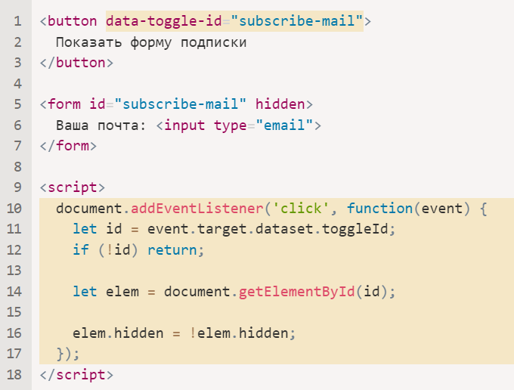


Slide 25
Ещё раз подчеркнём, что мы сделали. Теперь для того, чтобы добавить скрытие-раскрытие любому элементу, даже не надо знать JavaScript, можно просто написать атрибут data-toggle-id.

Slide 26
Это бывает очень удобно – не нужно писать JavaScript-код для каждого элемента, который должен так себя вести. Просто используем поведение. Обработчики на уровне документа сделают это возможным для элемента в любом месте страницы.
Мы можем комбинировать несколько вариантов поведения на одном элементе.
Шаблон «поведение» может служить альтернативой для фрагментов JS-кода в вёрстке.

Slide 27
https://github.com/schoolteacherMP/lecture_44_JS_Events_Event_Delegation/blob/main/tasks.md

